Slide 1
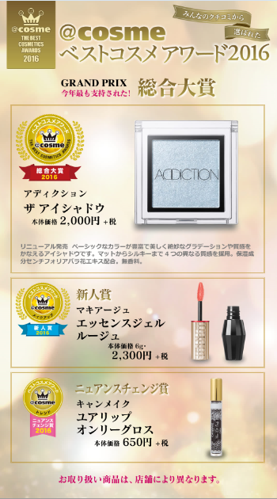
「リニューアル発売」「です」の文字をカットお願いいたします。

Slide 2
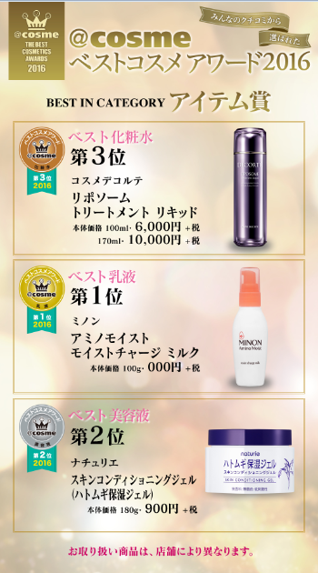
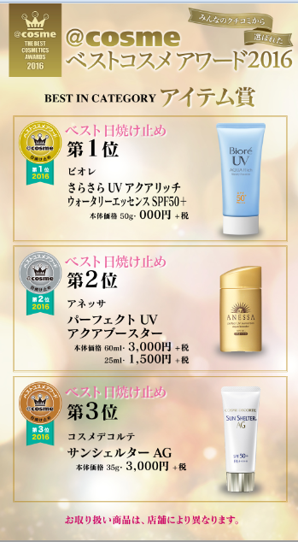
800円＋税
2000円＋税

Slide 3

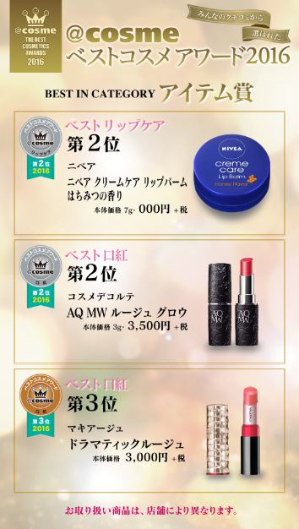
1200円＋税
609円＋税
189円＋税

Slide 4
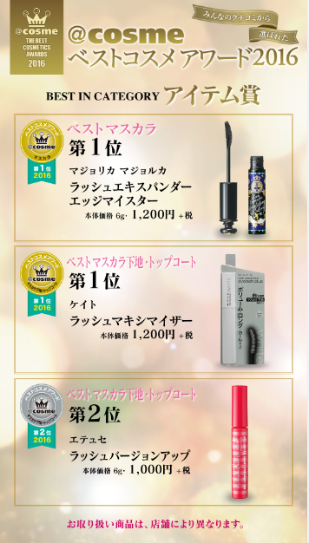

旧商品のため
差し替え
‘ベストまつげ美容液第１位のロゴ
ベストまつげ美容液
第1位
資生堂プロフェッショナル
アデノバイタル アイラッシュセラム

